Slide 1
新常态下中小学师德新内涵
岭南师范学院 张妙龄

Slide 2
什么是师德？ 您心中的师德 是什么？

Slide 3
师德是什么
社会
公德
（普通公民）
教师职业道德
（教师职业）
教师应具备的道德品质和应遵从的行为规范

Slide 4
新时代中小学教师职业行为十项准则
新时代中小学教师职业行为十项准则
（2018年）
一、坚定政治方向。
二、自觉爱国守法。
三、传播优秀文化。
四、潜心教书育人。
五、关心爱护学生。
六、加强安全防范。
七、坚持言行雅正。
八、秉持公平诚信。
九、坚守廉洁自律。
十、规范从教行为。

Slide 5
新时代高校教师职业行为十项准则
新时代高校教师职业行为十项准则
（2018年）
一、坚定政治方向。
二、自觉爱国守法。
三、传播优秀文化。
四、潜心教书育人。
五、关心爱护学生。
六、坚持言行雅正。
七、遵守学术规范。
八、秉持公平诚信。
九、坚守廉洁自律。
十、积极奉献社会。

Slide 6
新时代幼儿园教师职业行为十项准则
新时代幼儿园教师职业行为十项准则
（2018年）
一、坚定政治方向。
二、自觉爱国守法。
三、传播优秀文化。
四、潜心培幼育人。
六、关心爱护幼儿。
五、加强安全防范。
七、遵循幼教规律。
八、秉持公平诚信。
九、坚守廉洁自律。
十、规范保教行为。

Slide 7
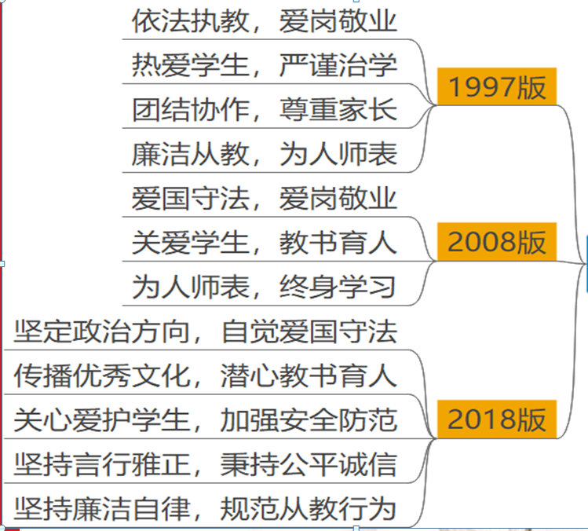
教师职业道德规范（以中学为例）

Slide 8
“培养什么人，是教育的首要问题。”
习近平总书记指出，我国是中国共产党领导的社会主义国家，这就决定了我们的教育必须把培养社会主义建设者和接班人作为根本任务。
培养德智体美劳全面发展的社会主义建设者和接班人，归根结底就是立德树人。
在教育教学活动中，你是否有违背党和国家方针政策的言行？
坚定政治方向 自觉爱国爱教

Slide 9
《中华人民共和国宪法》
《中华人民共和国教育法》
《中华人民共和国教师法》
《中华人民共和国义务教育法》
《中华人民共和国未成年人保护法》
《中华人民共和国预防未成年人犯罪法》
《学生伤害事故处理办法》
《中小学幼儿园安全管理办法》
《联合国儿童权利公约》
《中华人民共和国民办教育促进法》
《中国共产党纪律处分条例》
《中华人民共和国监察法》
《中华人民共和国公职人员政务处分法》
《关于印发湛江市中小学幼儿园教师违反职业道德行为处理实施办法的通知》（湛教【2022】1号）
其他
自觉守法 依法治教

Slide 10
《中华人民共和国未成年人保护法》（第二次修订）自2021年6月1日起施行。新修订的未成年人保护法条文从72条增加到132条，其特点包括充实总则规定、加强家庭保护、完善学校保护、充实社会保护、新增网络保护、强化政府保护、完善司法保护等。
我国未成年人保护法早在1991年9月4日，由第七届全国人民代表大会常务委员会第二十一次会议通过，自1992年1月1日起施行。2006年12月29日，第十届全国人民代表大会常务委员会第二十五次会议第一次修订，自2007年6月1日起施行。2012年10月26日，第十一届全国人民代表大会常务委员会第二十九次会议做出《关于修改〈中华人民共和国未成年人保护法〉的决定》修正该法，自2013年1月1日起施行。2020年10月17日，第十三届全国人民代表大会常务委员会第二十二次会议第二次修订，自2021年6月1日起施行，2024年第二次修正。
中华人民共和国未成年人保护法

Slide 11
中华人民共和国未成年人保护法
《中华人民共和国未成年人保护法》
（第二次修订）
目 录
第一章 总则
第二章 家庭保护
第三章 学校保护
第四章 社会保护
第五章 网络保护
第六章 政府保护
第七章 司法保护
第八章 法律保护
第九章 附则

Slide 12
中华人民共和国未成年人保护法
《未成年人学校保护规定》
《未成年人学校保护规定》自2021年5月25日教育部第一次部务会议审议通过，自2021年9月1日起实行。
第一章 总则
第二章 一般保护
第三章 专项保护
第四章 管理要求
第五章 保护机制
第六章 支持与监督
第七章 责任与处理
第八章 附则

Slide 13
师德的前提是师爱
兼爱
传爱
平等的爱
具有爱的能力
爱的底线是尊重。
师爱应该是科学的。

Slide 14
师爱不同于母爱，人们都说母爱是无私的，但社会生物学却认为，母爱并不无私，因为母亲与儿女有着共同的基因和血缘关系，决定了母亲对孩子的爱是天然的。因此，和母爱相比，师爱更无私 。
师爱也不同于友爱，友爱者之间往往有着共同的利益，因此师爱比友爱更加纯洁。
师爱作为一种特殊的社会性情感，在教育中发生着独有的教育功能。
可以说，没有师爱就没有好的教育。
师爱的无私和纯洁

Slide 15
2014年教育部《中小学教师违反职业道德行为处理办法》中应予处理的教师违反职业道德行为
1.在教育教学活动中，有违背党和国家方针政策言行的；
2.在教育教学活动中，遇到突发事件时，不履行保护学生人身安全职责的；
3.在教育教学活动和学生管理、评价中不公平公正对待学生，产生明显负面影响的；
4. 在招生、考试、考核评价，职务评审、教研科研中弄虚作假、营私舞弊的；
5.体罚学生的和以侮辱、歧视等方式变相体罚学生，造成学生身心伤害的；
6.对学生实施性骚扰或者与学生发生不正当关系的；
7.索要或者违反规定收受家长、学生财物的；
8.组织或者参与针对学生的营业性活动，或者强制学生订购教辅资料、报刊等牟取利益的；
9. 组织、要求学生参加校内外有偿补课，或者组织参与校外培训机构对学生有偿补课的；
10.其他违反职业道德的行为，应当给予相应处分的。

Slide 16
2018年教育部《中小学教师违反职业道德行为处理办法》中应予处理的教师违反职业道德行为
1.在教育教学活动中及其他场合有损害党中央权威、违背党的路线方针政策的言行。
2.损害国家利益、社会公共利益，或违背社会公序良俗。
3.通过课堂、论坛、讲座、信息网络及其他渠道发表、转发错误观点，或编造散布虚假信息、不良信息。
4.违反教学纪律，敷衍教学，或擅自从事影响教育教学本职工作的兼职兼薪行为。
5.歧视、侮辱学生，虐待、伤害学生。
6.在教育教学活动中遇突发事件、面临危险时，不顾学生安危，擅离职守，自行逃离。
7.与学生发生不正当关系，有任何形式的猥亵、性骚扰行为。
8.在招生、考试、推优、保送及绩效考核、岗位聘用、职称评聘、评优评奖等工作中徇私舞弊、弄虚作假。
9.索要、收受学生及家长财物或参加由学生及家长付费的宴请、旅游、娱乐休闲等活动，向学生推销图书报刊、教辅材料、社会保险或利用家长资源谋取私利。
10.组织、参与有偿补课，或为校外培训机构和他人介绍生源、提供相关信息。
11.其他违反职业道德的行为。

Slide 17
2018教育部《幼儿园教师违反职业道德行为处理办法》中应予处理的教师违反职业道德行为
1.在保教活动中及其他场合有损害党中央权威和违背党的路线方针政策的言行。
2.损害国家利益、社会公共利益，或违背社会公序良俗。
3.通过保教活动、论坛、讲座、信息网络及其他渠道发表、转发错误观点，或编造散布虚假信息、不良信息。
4.在工作期间玩忽职守、消极怠工，或空岗、未经批准找人替班，利用职务之便兼职兼薪。
5.在保教活动中遇突发事件、面临危险时，不顾幼儿安危，擅离职守，自行逃离。
6.体罚和变相体罚幼儿，歧视、侮辱幼儿，猥亵、虐待、伤害幼儿。
7.采用学校教育方式提前教授小学内容，组织有碍幼儿身心健康的活动。
8.在入园招生、绩效考核、岗位聘用、职称评聘、评优评奖等工作中徇私舞弊、弄虚作假。
9.索要、收受幼儿家长财物或参加由家长付费的宴请、旅游、娱乐休闲等活动，推销幼儿读物、社会保险或利用家长资源谋取私利。
10.组织幼儿参加以营利为目的的表演、竞赛活动，或泄露幼儿与家长的信息。
11.其他违反职业道德的行为。
具体见《关于印发湛江市中小学、幼儿园教师违反职业道德行为处理实施办法的通知》（湛教【2022】1号）

Slide 18
典型案例：插手学校早晚餐、运动场建设，连复印纸也不放过！四川高县一初级中学校长被双开
2024年9月24日，四川宜宾市纪委发布通报，日前，宜宾高县纪委监委对高县嘉乐镇初级中学校原党支部书记、校长黄守龙严重违纪违法问题进行了立案审查调查，黄守龙被开除党籍、开除公职，移送检察机关审查起诉。
经查，黄守龙理想信念丧失，纪法意识淡薄，对党不忠诚不老实，与他人串供，对抗组织审查；无视中央八项规定精神，违规收受礼品礼金，违规组织公款旅游，违规从事营利活动；违规向群众摊派费用；违反生活纪律；私设小金库，挪用公款；利用职务上的便利，为他人在合同签订、项目承揽等方面谋取利益并收受财物，数额巨大。
通报称，黄守龙严重违反党的纪律，构成严重职务违法并涉嫌受贿犯罪，且在党的十八大后不收敛、不收手，性质严重，影响恶劣，应予严肃处理。依据《中国共产党纪律处分条例》《中华人民共和国监察法》《中华人民共和国公职人员政务处分法》

Slide 19
典型案例
等有关规定，经高县纪委常委会会议研究，决定给予黄守龙开除党籍处分；由高县监委给予其开除公职处分；收缴其违纪违法所得；将其涉嫌犯罪问题移送检察机关依法审查起诉，所涉财物一并移送。
同时，宜宾市纪委还发布了黄守龙的忏悔视频，他自称当上校长后，在学校校园餐、早晚餐的供货商上面插手，在运动场项目建设中插手，在学校的桶装水、复印纸以及广告方面也插手，得到了好处费。他自以为当时在高县嘉乐镇下面最偏远的一个乡村学校，上级不可能查到他一个偏远学校的校长。
“上级不来查我，我贪一点、受点贿，应该没有问题。”黄守龙说。黄守龙在忏悔视频中称，“正是怀着以上侥幸心理，才一步一步地走上 了犯罪道路。”他说：“对不起我们嘉乐的师生，我不晓得自己以后以何种颜面、何种心情、何种样子去见我们嘉乐的老师和同学们。”

Slide 20
《中华人民共和国义务教育法》（1986）明确指出：“教师应当尊重学生的人格，不得歧视学生，不得对学生实施体罚、变相体罚或者其他侮辱人格尊严的行为，不得侵犯学生合法权益。
教师迷茫、抱怨
束缚教育行为？
个别家长打着法律的旗号闹校
学校和教师不敢管学生
2019年6月，《中共中央 国务院关于深化教育教学改革全面提高义务教育质量的意见》对制定教育惩戒有关实施细则提出明确要求。
教育部自2019年开始进行深入的理论研究，并广泛听取了地方教育行政部门、学校、教师等各方面的意见，还面向社会公开征求了意见基础上，2020年12月23日，教育部颁布了《中小学教育惩戒规则（试行）》，自2021年3月1日起施行。
可以进行教育惩戒吗

Slide 21
《中小学教育惩戒规则（试行）》
第二条 普通中小学校、中等职业学校（以下称学校）及其教师在教育教学和管理过程中对学生实施教育惩戒，适用本规则。
本规则所称教育惩戒，是指学校、教师基于教育目的，对违规违纪学生进行管理、训导或者以规定方式予以矫治，促使学生引以为戒、认识和改正错误的教育行为。
《中小学班主任工作规定 》（ 2009年 教育部）
第十六条 班主任在日常教育教学管理中，有采取适当方式对学生进行批评教育的权利。
没有惩罚的教育是不完整的教育，没有惩罚的教育是一种虚弱的教育、脆弱的教育、不负责任的教育。 ——孙云晓
可以进行教育惩戒

Slide 22
区别体罚变相体罚和合理惩戒
《中小学教育惩戒规则（试行）》
第四条 实施教育惩罚应当符合教育规律，注重育人效果，遵循法治原则，做到客观公正，选择适当措施与学生过错程度相适应。
是否对学生的身心健康造成了伤害？
是否尊重学生的人格尊严？
是否违背了教育性原则？
是否缺乏合理的惩戒依据？
是否违反了学生的合法权益？

Slide 23
《中小学教育惩戒规则（试行）》
第七条 学生有下列情形之一，学校及其教师应当予以制止并进行批评教育，确有必要的，可以实施教育惩戒：
（一）故意不完成教学任务要求或者不服从教育、管理的；
（二）扰乱课堂秩序、学校教育教学秩序的；
（三）吸烟、饮酒，或者言行失范违反学生守则的；
（四）实施有害自己或者他人身心健康的危险行为的；
（五）打骂同学、老师，欺凌同学或者侵害他人合法权益的；
（六）其他违反校规校纪的行为。
学生实施属于预防未成年人犯罪法规定的不良行为或者严重不良行为的，学校、教师应当予以制止并实施教育惩戒，加强管教；构成违法犯罪的，依法移送公安机关处理。
需惩戒行为的类型:行为失范、危险性行为、侵权行为、扰乱秩序等。
需教育惩戒的学生行为

Slide 24
《广东省学校安全条例》
2020年9月1日施行，共九章74条
第一章 总则
第二章 校园安全管理
第三章 校园周边安全管理
第四章 校外实习安全管理
第五章 安全教育与培训
第六章 教育惩戒与违法处理
第七章 突发事件与人身伤害事故处理
第八章 法律责任
第九章 附则
广东省学校安全条例

Slide 25
教育惩戒的尺度与温度
《中小学教育惩戒规则（试行）》
第八条 教师在课堂教学、日常管理中，对违规违纪情节较为轻微的学生，可以当场实施以下教育惩戒：
（一）点名批评；
（二）责令赔礼道歉、做口头或者书面检讨；
（三）适当增加额外的教学或者班级公益服务任务；
（四）一节课堂教学时间内的教室内站立；
（五）课后教导；
（六）学校校规校纪或者班规、班级公约规定的其他适当措施。
教师对学生实施前款措施后，可以以适当方式告知学生家长。

Slide 26
教育惩戒的尺度与温度
《中小学教育惩戒规则（试行）》
第九条 学生违反校规校纪，情节较重或者经当场教育惩戒拒不改正的，学校可以实施以下教育惩戒，并应当及时告知家长：
（一）由学校德育工作负责人予以训导；
（二）承担校内公益服务任务；
（三）安排接受专门的校规校纪、行为规则教育；
（四）暂停或者限制学生参加游览、校外集体活动以及其他外出集体活动；
（五）学校校规校纪规定的其他适当措施。

Slide 27
《中小学教育惩戒规则（试行）》
第十 条 小学高年级、初中和高中阶段的学生违规违纪情节严重或者影响恶劣的，学校可以实施以下教育惩戒，并应当事先告知家长：
（一）给予不超过一周的停课或者停学，要求家长在家进行教育、管教；
（二）由法治副校长或者法治辅导员予以训诫；
（三）安排专门的课程或者教育场所，由社会工作者或者其他专业人员进行心理辅导、行为干预。
对违规违纪情节严重，或者经多次教育惩戒仍不改正的学生，学校可以给予警告、严重警告、记过或者留校察看的纪律处分。对高中阶段学生，还可以给予开除学籍的纪律处分。
对有严重不良行为的学生，学校可以按照法定程序，配合家长、有关部门将其转入专门学校教育矫治。
教育惩戒的尺度与温度

Slide 28
《中小学教育惩戒规则（试行）》
第十一 条 学生扰乱课堂或者教育教学秩序，影响他人或者可能对自己及他人造成伤害的，教师可以采取必要措施，将学生带离教室或者教学现场，并予以教育管理。
教师、学校发现学生携带、使用违规物品或者行为具有危险性的，应当采取必要措施予以制止；发现学生藏匿违法、危险物品的，应当责令学生交出并可以对可能藏匿物品的课桌、储物柜等进行检查。
教师、学校对学生的违规物品可以予以暂扣并妥善保管，在适当时候交还学生家长；属于违法、危险物品的，应当及时报告公安机关、应急管理部门等有关部门依法处理。
教育惩戒的尺度与温度

Slide 29
《中小学教育惩戒规则（试行）》
第十二 条 教师在教育教学管理、实施教育惩戒过程中，不得有下列行为：
（一）以击打、刺扎等方式直接造成身体痛苦的体罚；
（二）超过正常限度的罚站、反复抄写，强制做不适的动作或者姿势，以及刻意孤立等间接伤害身体、心理的变相体罚；
（三）辱骂或者以歧视性、侮辱性的言行侵犯学生人格尊严；
（四）因个人或者少数人违规违纪行为而惩罚全体学生；
（五）因学业成绩而教育惩戒学生；
（六）因个人情绪、好恶实施或者选择性实施教育惩戒；
（七）指派学生对其他学生实施教育惩戒；
（八）其他侵害学生权利的。
教育惩戒的尺度与温度

Slide 30
不良心态会导致我们不理智
权威心理
控制学生心理
职业倦怠心理
急躁不冷静心理
报复心理
泛化的学生不良观
不懂法律法规，无知
拿学生出气

Slide 31
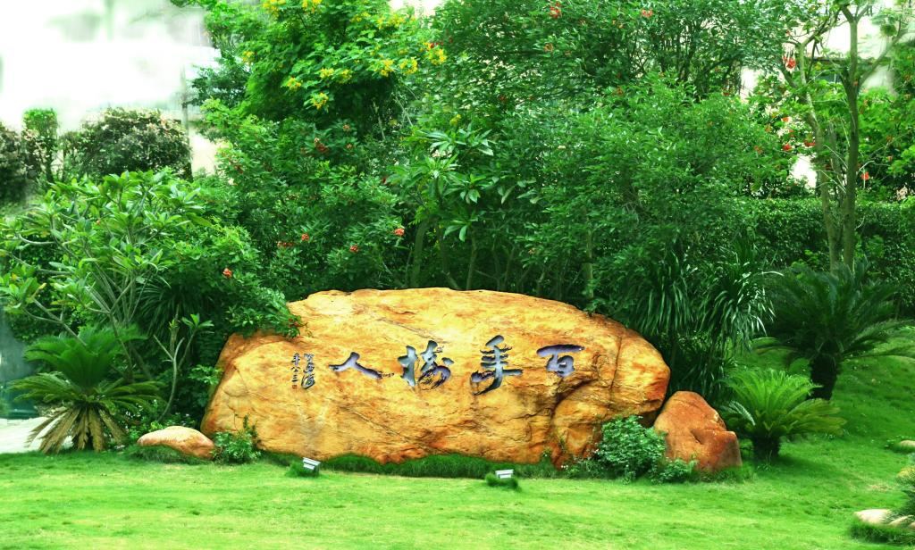
我心中的师德是什么？

Slide 32
师德不是空的，不是虚的，它是教师的第一素养，体现在教师的一言一行，一举一动中，是教师心灵的归宿。终生的修养。

Slide 33
很多同志有做好工作的真诚愿望，也有干劲，但缺乏新形势下做好工作的本领，面对新情况新问题，由于不懂规律，不懂门道，缺乏知识，缺乏本领，还是习惯于用老思路老套路来应对，蛮干忙干，结果是虽然做了工作，有时做的还很辛苦，但不是不对路子，就是事与愿违，甚至搞出一些南辕北辙的事情来。这就叫新办法不会用，老办法不管用，硬办法不敢用，软办法不顶用。我看这种状态在党内相当一个范围，相当一个时期，都是存在的。
因此全党同志特别是各级领导干部，都要有本领不够的危机感，都要努力增强本领，都要一刻不停的增强本领。只有全党本领不断增强了，“两个100年”的奋斗目标才能实现，中华民族伟大复兴的中国梦才能梦想成真。
——《依靠学习走向未来》（2013年3月1日）《习近平谈治国理政》第1卷，外文出版社2018年版，第402—403页。
依靠学习走向未来

Slide 34
自我革命 守正创新
我们党历史这么长、规模这么大、执政这么久，如何跳出治乱兴衰的历史周期率？毛泽东同志在延安窑洞里给出了第一个答案，这就是“只有让人民起来监督政府，政府才不敢松懈”。
经过百年奋斗特别是党的十八大以来新的实践，我们党又给出了第二个答案，这就是自我革命。
——习近平，党的十九届六中全会

